Slide 1
Galaxy
Presenter Name

Slide 2

目录
x86架构发展简介
Topic one
Topic two
Topic four

Slide 3

Introduction
With PowerPoint, you can create presentations and share your work with others, wherever they are. Type the text you want here to get started. You can also add images, art, and videos on this template. Save to OneDrive and access your presentations from your computer, tablet, or phone.

Slide 4
ARM架构发展历程
Subtitle

Slide 5
ARM架构
ARM，全称为Advanced RISC Machine，一种微处理器架构，是当今世界上应⽤最⼴的RISC处理器架构之⼀，凭借其开放架构授权的商业模式，以高能效、低功耗为特点，是嵌⼊式和移动处理器领域绝对的霸主。

Slide 6
ARM架构发展概述
1. Thumb-2：是对32位ARM指令集的扩充，它的⽬标是为了实现更⾼的代码密度：
Thumb指令是ARM指令集的⼀个变种，它采⽤16位的指令⻓度，相较于ARM指令，Thumb指令更加紧凑。可以将其理解为⽐arm指令集还要精简的⼀种指令集。Thumb指令集可以减少指令的存储空间和内存带宽消耗，特别适⽤于资源受限的嵌⼊式系统和移动设备。Thumb指令集虽然指令⻓度较短，但其指令集中的⼤部分指令与ARM指令是⼀⼀对应的，可以实现相同的操作和功能。但是，Thumb指令集相对ARM指令集而言，具有更少的寄存器和受限的操作数寻址模式，因此在执⾏复杂计算和数据处理任务时效率可能稍低。

Slide 7
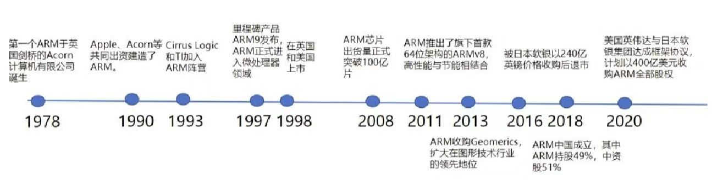
ARM架构发展概述
2. LPAE（Large Physical Address Extension）：⼤地址扩展，⼀般为40位地址扩展，可以将寻址范围从2^32 4GB扩
展到2^40 1TB，也有处理器后来扩展到44bit ；
3. VFPv3/v4：浮点体系结构 (VFP) 为半精度、单精度和双精度浮点运算中的浮点操作提供硬件⽀持，符合 IEEE-754 标准，VFPv4相当于VPPv3主要增加了half-precision extension和乘加的指令。ARM的vfp可以实现为32个或16个double-word register，分别以VFPv3-D32和VFPv3-D16来表⽰。当NEON和VFP同时实现时，VFP只可以实现为VFP-D32；

Slide 8
ARM转译运⾏x86程序
ARM指令
讲求精简⼜快速的设计⽅式，整体电路化却又不采用微码，就像早期使用在艾康微电脑的8位6502处理器。
ARM架构包含了以下精简指令集处理器的特性：
1. 加载-存储架构：数据来源都是寄存器
2. 不⽀持地址不对⻬存储器访问（ARMv6内核现已⽀持）
3. ⼤量的16 × 32-bit寄存器堆
4. 固定的32 bits操作码（opcode）⻓度，降低编码数量所产⽣的耗费，减轻解码和流⽔线的负担。
5. ⼤多均为⼀个CPU周期执⾏。
为了补强这种简单的设计⽅式，相较于同时期的处理器如Intel 80286和Motorola 68020，还多加了⼀些特殊设计：
1. 大部分指令可以条件式地执⾏，降低在分⽀时产生的负重，弥补早期芯⽚分⽀预测器的不⾜。
2. 算数指令只会在要求时更改条件编码（condition code）
3. 32-bit筒型位移器可用来执⾏大部分的算数指令和寻址计算而不会损失性能
4. 强⼤的索引寻址模式
5. ⽀持快速叶端函数调用的链寄存器
6. 精简但快速的双优先级中断子系统，具有可切换的寄存器组

Slide 9
ARM转译运⾏x86程序
指令格式
<opcode> {<cond>} {S} <Rd>,<Rn> {,<operand2>}
其中，<>内的项是必须的，{}内的项是可选的。opcode是指令助记符，如ADD（加法），SUB（减法），MOV（移动）等。cond是执⾏条件，与编码格式中的cond相对应。S是可选后缀，表⽰是否影响CPSR寄存器的值，CPSR寄存器是⽤于存储条件标志位和其他状态信息的寄存器。Rd是⽬标寄存器，Rn是第⼀个操作数的寄存器，operand2是第⼆个操作数，它可以是⽴即数，寄存器，或寄存器移位⽅式。

Slide 10
Table
 | Category 1 | Category 2 | Category 3 | Category 4
Item 1 | 4.5 | 2.3 | 1.7 | 5
Item 2 | 3.2 | 5.1 | 4.4 | 3
Item 3 | 2.1 | 1.7 | 2.5 | 2.8
Item 4 | 4.5 | 2.2 | 1.7 | 7

Slide 11
x86架构发展简介

Slide 12
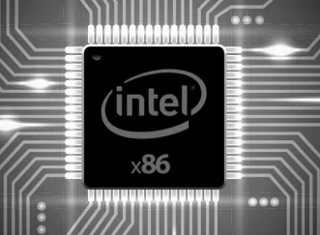
x86架构
1978年6⽉8⽇，Intel发布了新款16位微处理器“8086”。之后Intel系列的处理器名称都以数字 86 作为结尾，⽐如 Intel 8086、 80286、以及 80486。最终x86成为了⼀套通⽤的计算机指令集合的代名词。
x86架构是⼀种CISC（复杂指令集电脑）架构，它的特点是指令⻓度可变。它⽀持字组（word, 4位组）⻓度的存储器访问，不要求存储器地址对⻬，而且字组在存储器中是以低位字节优先的方式存储。

Slide 13
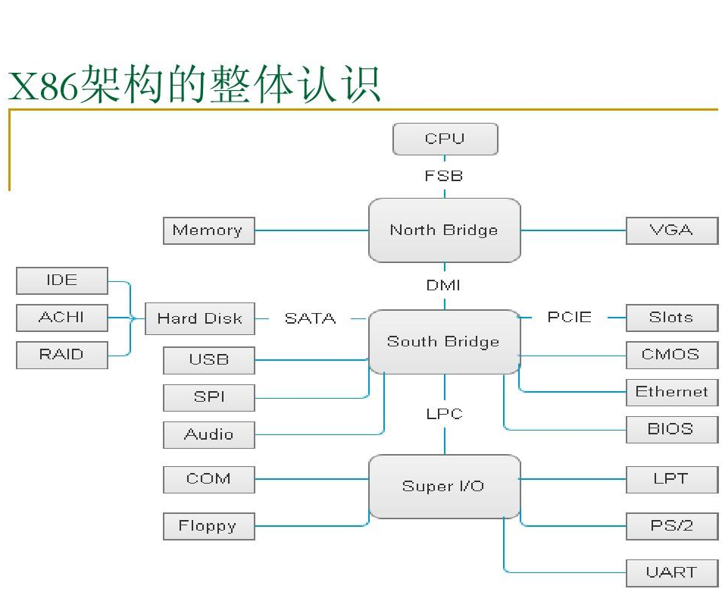
x86架构
x86架构的发展受到了向后兼容性和Intel的制程优势的推动，在较新的微架构中，x86处理器会⽤硬件线路直接执⾏常⽤的x86指令，⽽将不常用的指令转换为类似于RISC的微指令再执行，从而实现了与RISC相媲美的超标量性能，同时保持了向后兼容性。
2003年 amd 发布了64位处理器，并将其命名为「AMD 64」，从此 x86 正式进⼊了 64 位 的时代。之后Intel也发布了⾃⼰的 64位x86处理器，但由于其不能兼容原先32位的x86软件，并没有受到市场的认可，因此英代尔被迫采纳AMD64架构。在这之 后64位的x86架构处理器统称为amd64或x64 。

Slide 14
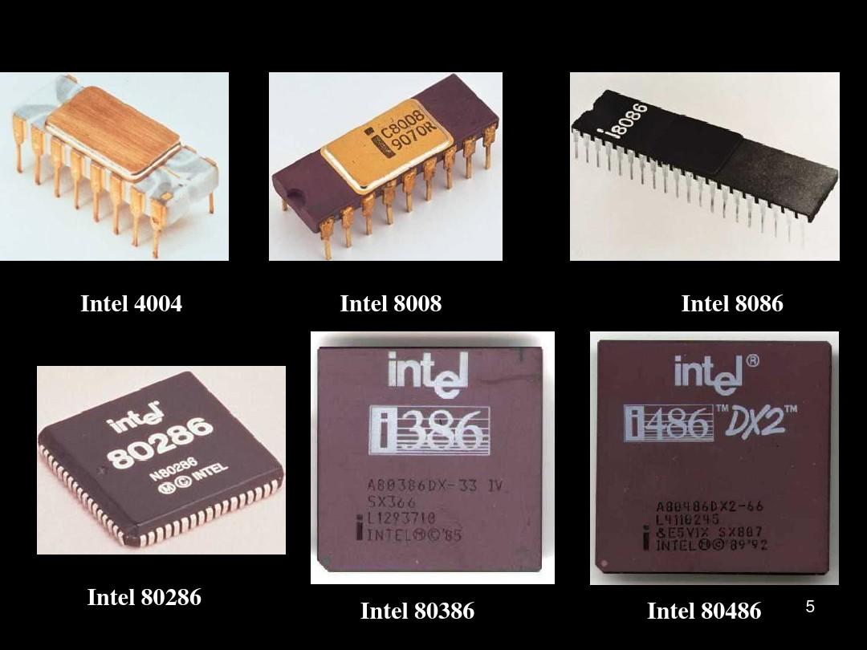
x86架构
Intel 8086
Intel 80286
Intel 80386

Slide 15
x86指令格式
指令前缀 | 指令码 | ModR/M | SIB | 偏移 | 直接数
Instruction Prefixes | Opcode |  |  | Displacement | Immediate
可选。最多4个单字节前缀。任何顺序均可。 | 单字节、双字节、三字节 | 按需。0-2位：R/M3-5位：Reg/Opcode6-7位：Mod | 按需。0-2位：Base3-5 位：Index6-7位：Scale | 0、1、2、4字节⻓ | 0、1、2、4字节⻓

Slide 16
arm架构和x86架构对比

Slide 17
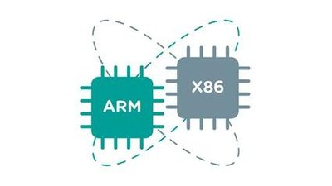
arm架构和x86架构对比
1. 应用领域：ARM架构仍然主导移动设备市场，而x86架构主要用于台式机和服务器领域。
2. 功耗和效能：由于其RISC设计和低功耗特性，ARM架构处理器通常在功耗方面更为出色。在某些情况下，ARM处理器可以提供更长的电池续航时间，而x86处理器通常在高性能方面表现更好。
3. 生态系统：ARM架构在移动设备市场拥有强大的生态系统，包括广泛的应用程序和兼容性支持，而x86架构则在桌面和服务器领域具有更丰富和多样化的软件和硬件支持。
4. 软件兼容性：由于历史上x86架构在PC市场中占据主导地位，许多应用程序和操作系统都是以x86架构为目标进行开发的。相比之下，ARM架构在移动设备领域等方面具有相对较少的兼容性。然而，随着ARM架构的普及，越来越多的软件和操作系统也开始适配ARM架构

Slide 18

The way to get started is to quit talking and begin doing.
Walt Disney

Slide 19
team
Name Title
Name Title
Name Title
Name Title

Slide 20
Timeline
Title
To start a presentation, go to the Slide Show tab, and select From Beginning.
Title
To display Presenter view, in Slide Show view, on the control bar at the bottom left select the three dots, and then Show Presenter View.
Title
During your presentation, the speaker notes are visible on your monitor, but aren't visible to the audience.
Title
The Notes pane is a box that appears below each slide. Tap it to add notes.
Title
If you don’t see the Notes pane or it is completely minimized, click Notes on the task bar across the bottom of the PowerPoint window.

Slide 21
Title 2 column
Subtitle
Subtitle
Add text, images, art, and videos.
Add transitions, animations, and motion.
Save to OneDrive to get to your presentations from your computer, tablet, or phone.
Open the Design Ideas pane for instant slide makeovers.
When we have design ideas, we’ll show them to you right there.

Slide 22
Title 3 column
Subtitle
Subtitle
Subtitle
Add text, images, art, and videos.
Add transitions, animations, and motion.
Save to OneDrive to get to your presentations from your computer, tablet, or phone.
Open the Design Ideas pane for instant slide makeovers.
When we have design ideas, we’ll show them to you right there.
This PowerPoint theme uses its own unique set of colors, fonts, and effects to create the overall look and feel of these slides.
PowerPoint has tons of themes to give your presentation just the right personality.

Slide 23



Summary
With PowerPoint, you can create presentations and share your work with others, wherever they are. Type the text you want here to get started. You can also add images, art, and videos on this template. Save to OneDrive and access your presentations from your computer, tablet, or phone.

Slide 24




Thank you
Presenter name
Email address
Website

